Slide 1
Chuẩn bị
Thứ 4 wgàǀ 8 κánƑ 11 wăm 2023
…
…
TǨn:
Gấp jŎ số Δłn jŎ số lần
Bảng ηân 6, bảng εia 6
Notes:
Thầy cô thay thứ ngày vào sao cho phù hợp nhé!
Lưu ý: Thứ trong tuần viết hoa thầy cô nhé

Slide 2
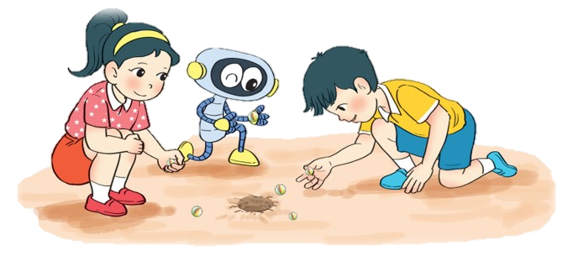
Notes:
Tác giả bộ ppt Toán + Tiếng Việt các lớp 1, 2, 3: Phan Thị Linh – Đà Nẵng
Sđt lh: 0916.604.268
+ Zalo: 0916.604.268
+ Facebook cá nhân: https://www.facebook.com/nhilinh.phan/
+ Nhóm chia sẻ tài liệu: https://www.facebook.com/groups/443096903751589
Hãy liên hệ chính chủ sản phẩm để được hỗ trợ và đồng hành trong suốt năm học nhé!

Slide 3
Notes:
Tác giả bộ ppt Toán + Tiếng Việt các lớp 1, 2, 3: Phan Thị Linh – Đà Nẵng
Sđt lh: 0916.604.268
+ Zalo: 0916.604.268
+ Facebook cá nhân: https://www.facebook.com/nhilinh.phan/
+ Nhóm chia sẻ tài liệu: https://www.facebook.com/groups/443096903751589
Hãy liên hệ chính chủ sản phẩm để được hỗ trợ và đồng hành trong suốt năm học nhé!

Slide 4
THỬ THÁCH:
TÌM Ô SỐ BÍ ẨN
4
8
1
9
3
3
x
x
x
2
4
3
9
6
7
6
9
9
Notes:
GV CHUẨN BỊ QUÀ CHO HS

Slide 5
Trang 70
CHỦ ĐỀ 4:
PHÉP NHÂN, PHÉP CHIA TRONG PHẠM VI 100
BÀI 24:
GẤP MỘT SỐ LÊN MỘT SỐ LẦN
Notes:
Tác giả bộ ppt Toán + Tiếng Việt các lớp 1, 2, 3: Phan Thị Linh – Đà Nẵng
Sđt lh: 0916.604.268
+ Zalo: 0916.604.268
+ Facebook cá nhân: https://www.facebook.com/nhilinh.phan/
+ Nhóm chia sẻ tài liệu: https://www.facebook.com/groups/443096903751589
Hãy liên hệ chính chủ sản phẩm để được hỗ trợ và đồng hành trong suốt năm học nhé!

Slide 6
Notes:
Tác giả bộ ppt Toán + Tiếng Việt các lớp 1, 2, 3: Phan Thị Linh – Đà Nẵng
Sđt lh: 0916.604.268
+ Zalo: 0916.604.268
+ Facebook cá nhân: https://www.facebook.com/nhilinh.phan/
+ Nhóm chia sẻ tài liệu: https://www.facebook.com/groups/443096903751589
Hãy liên hệ chính chủ sản phẩm để được hỗ trợ và đồng hành trong suốt năm học nhé!

Slide 7
Việt có 6 quả táo. Số táo của Mai gấp 4 lần số táo của Việt. Hỏi Mai có bao nhiêu quả táo?
Tóm tắt
Bài giải
6 quả
Mai có số quả táo là:
Việt:
6 x 4 = 24 (quả)
Mai:
Đáp số: 24 quả.
? quả
Notes:
HS có thể đưa ra cách làm phép tính cộng

Slide 8
Muốn gấp một số lên
một số lần, ta lấy số đó nhân với số lần.
Notes:
HS có thể đưa ra cách làm phép tính cộng

Slide 9
Notes:
Tác giả bộ ppt Toán + Tiếng Việt các lớp 1, 2, 3: Phan Thị Linh – Đà Nẵng
Sđt lh: 0916.604.268
+ Zalo: 0916.604.268
+ Facebook cá nhân: https://www.facebook.com/nhilinh.phan/
+ Nhóm chia sẻ tài liệu: https://www.facebook.com/groups/443096903751589
Hãy liên hệ chính chủ sản phẩm để được hỗ trợ và đồng hành trong suốt năm học nhé!

Slide 10
1
Số?
Số đã cho | 4 | 7 | 11 | 8 | 9
Thêm vào số đã cho 8 đơn vị | 12 | 15 | 19 | 16 | 17
Gấp 8 lần số đã cho | 32 | 56 | 88 | 64 | 72
Notes:
Vậy, số bị trừ là 40 (GV nên cho HS kết luận lại

Slide 11
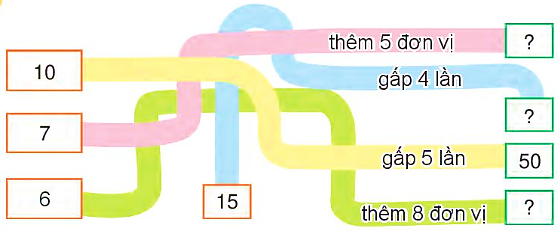
2
Số?
12
60
50
14
Notes:
Vậy, số bị trừ là 40 (GV nên cho HS kết luận lại

Slide 12
3
Năm nay con 9 tuổi, tuổi bố gấp 4 lần tuổi con. Hỏi năm nay bố bao nhiêu tuổi?
Tóm tắt
Bài giải
9 tuổi
Số tuổi của bố là:
Con:
9 x 4 = 36 (tuổi)
Bố:
Đáp số: 36 tuổi.
? tuổi
Notes:
HS có thể đưa ra cách làm phép tính cộng

Slide 13
TǨn:
Gấp jŎ số Δłn jŎ số lần
3.
TĪ Ǉắt
Bài giải
Notes:
GVHDHS trình bày vào vở

Slide 14
Notes:
Tác giả bộ ppt Toán + Tiếng Việt các lớp 1, 2, 3: Phan Thị Linh – Đà Nẵng
Sđt lh: 0916.604.268
+ Zalo: 0916.604.268
+ Facebook cá nhân: https://www.facebook.com/nhilinh.phan/
+ Nhóm chia sẻ tài liệu: https://www.facebook.com/groups/443096903751589
Hãy liên hệ chính chủ sản phẩm để được hỗ trợ và đồng hành trong suốt năm học nhé!

Slide 15
Mỗi tổ lớp mình có 10 học sinh. Lớp mình có 4 tổ như thế. Hỏi lớp mình có tất cả bao nhiêu học sinh?
Notes:
GV có thể linh động ra thêm thử thách
Tác giả bộ ppt Toán + Tiếng Việt các lớp 1, 2, 3: Phan Thị Linh – Đà Nẵng
Sđt lh: 0916.604.268
+ Zalo: 0916.604.268
+ Facebook cá nhân: https://www.facebook.com/nhilinh.phan/
+ Nhóm chia sẻ tài liệu: https://www.facebook.com/groups/443096903751589
Hãy liên hệ chính chủ sản phẩm để được hỗ trợ và đồng hành trong suốt năm học nhé!
khác…

Slide 16
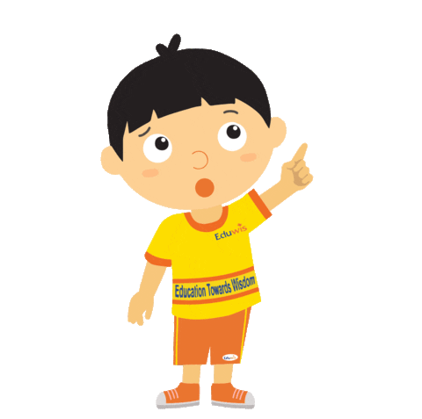
Notes:
GV cùng HS chốt lại kiến thức bài học. Có thể mời HS chốt trước rồi GV chốt sau ạ
Tác giả bộ ppt Toán + Tiếng Việt các lớp 1, 2, 3: Phan Thị Linh – Đà Nẵng
Sđt lh: 0916.604.268
+ Zalo: 0916.604.268
+ Facebook cá nhân: https://www.facebook.com/nhilinh.phan/
+ Nhóm chia sẻ tài liệu: https://www.facebook.com/groups/443096903751589
Hãy liên hệ chính chủ sản phẩm để được hỗ trợ và đồng hành trong suốt năm học nhé!

Slide 17
Muốn gấp một số lên
một số lần, ta lấy số đó nhân với số lần.
Dặn dò
Notes:
Tác giả bộ ppt Toán + Tiếng Việt các lớp 1, 2, 3: Phan Thị Linh – Đà Nẵng
Sđt lh: 0916.604.268
+ Zalo: 0916.604.268
+ Facebook cá nhân: https://www.facebook.com/nhilinh.phan/
+ Nhóm chia sẻ tài liệu: https://www.facebook.com/groups/443096903751589
Hãy liên hệ chính chủ sản phẩm để được hỗ trợ và đồng hành trong suốt năm học nhé!

Slide 18
Dặn dò
Notes:
Tác giả bộ ppt Toán + Tiếng Việt các lớp 1, 2, 3: Phan Thị Linh – Đà Nẵng
Sđt lh: 0916.604.268
+ Zalo: 0916.604.268
+ Facebook cá nhân: https://www.facebook.com/nhilinh.phan/
+ Nhóm chia sẻ tài liệu: https://www.facebook.com/groups/443096903751589
Hãy liên hệ chính chủ sản phẩm để được hỗ trợ và đồng hành trong suốt năm học nhé!

